Slide 1
水稻小RNA的基因组分布和分子进化研究
生物化学与分子生物学
王晟
樊龙江 教授，李德葆 教授

Slide 2
大纲
第1章 文献综述
第2章 水稻等禾本科TAS3基因的比较与分子进化分析
第3章 水稻MIR156b/c基因的进化与选择分析
第4章 水稻小RNA的全基因组分析

Slide 3
第1章 文献综述
植物小RNA
植物基因组的倍增事件

Slide 4
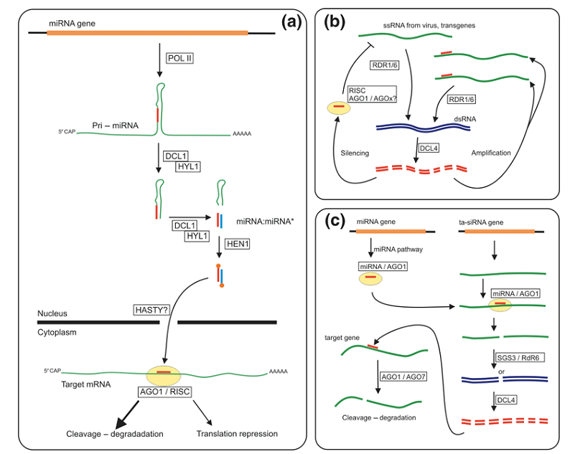
siRNA
microRNA
tasiRNA
植物中的小RNA途径
(Bonnet et al., 2006)

Slide 5
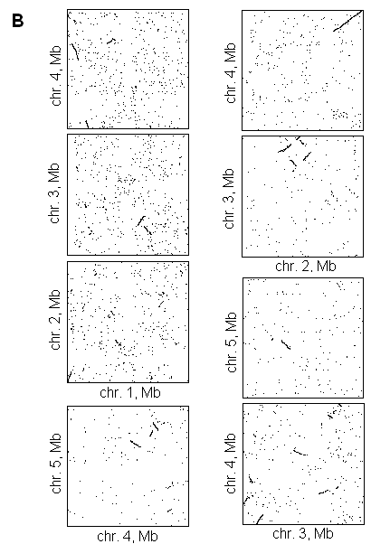
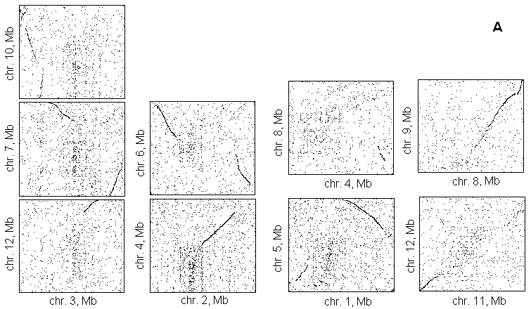
植物基因组的倍增事件
水稻 (A) 和拟南芥 (B) 倍增基因对点状示意图 (Zhang et al., 2005)
(Zhang et al., 2005)

Slide 6
第2章 水稻等禾本科TAS3基因的比较与分子进化
禾本科中候选TAS3基因的鉴别
TAS3基因的系统发育和进化分析
TAS3基因的其他特征

Slide 7
TAS3基因
Two-tasiARF TAS3
…
…
miRNA binding
site
tasiARF
tasiARF
miRNA binding
site
One-tasiARF TAS3
…
…
miRNA binding
site
tasiARF
miRNA binding
site

Slide 8
TAS3基因的系统发育树
松：红色
双子叶植物：浅蓝色
禾本科的 TAS3 基因：黑蓝色
禾本科中one-tasiARF TAS3基因的系统发育树
禾本科中two-tasiARF TAS3基因的系统发育树

Slide 9
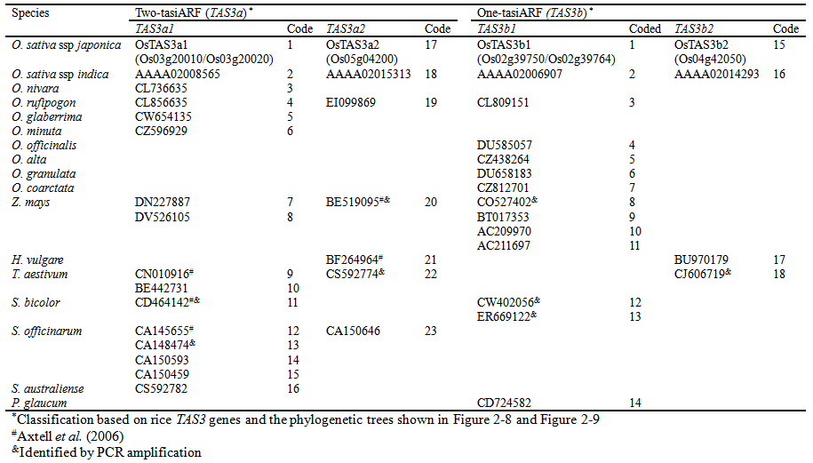
TAS3基因的计算识别

Slide 10
TAS3基因的进化
植物中TAS3基因的进化
彩色的格子表示在相应物种中检测到的TAS3基因，不同的颜色代表不同的亚类或组。缩写：Os: 水稻; Hv: 大麦; Ta: 小麦; Zm: 玉米;Sb: 高粱; Br: 十字花科; Ot: 除了Br以外的双子叶植物；Pi：白云杉和北美云杉；Pt：火炬松；Pp： 小立碗藓; Gym: 裸子植物。

Slide 11
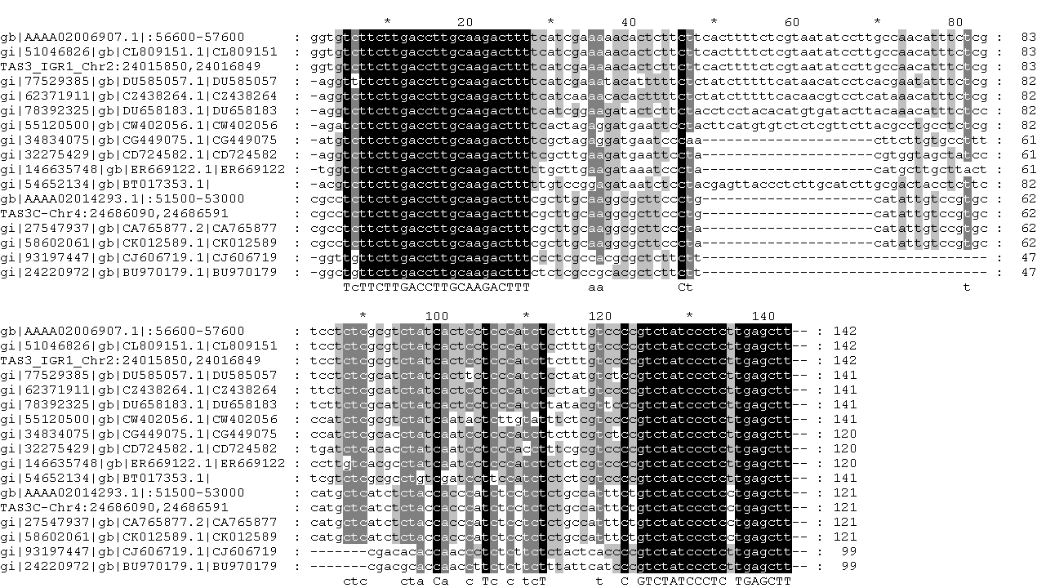
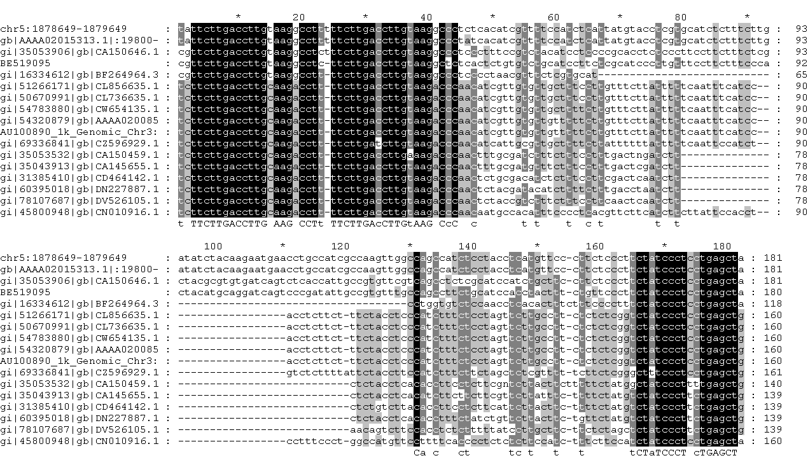
TAS3基因的PCR扩增和测序
基于数据库挖掘找到的TAS3基因上保守的tasiARF和3’miR390互补位点设计三对PCR引物，分别被用来扩增玉米，大麦，小麦，高粱和甘蔗上的one- 和 two-tasiARF TAS3 基因（EU327115-EU327141）。
部分one-tasiARF TAS3基因的多序列联配
部分two-tasiARF TAS3基因的多序列联配

Slide 12
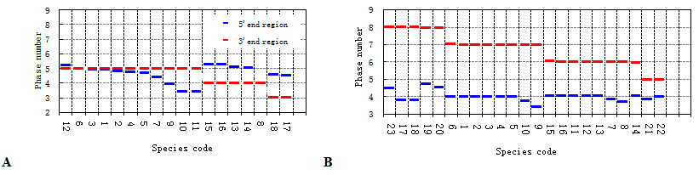
3’末端的相位保守性
在tasiARF 和3’ miR390 互补位点之间的区域上，相位排布结构具有高度的保守性，3’区域序列长度严格按照以相位长度（21 nt）为单位的变化规则。
C

Slide 13
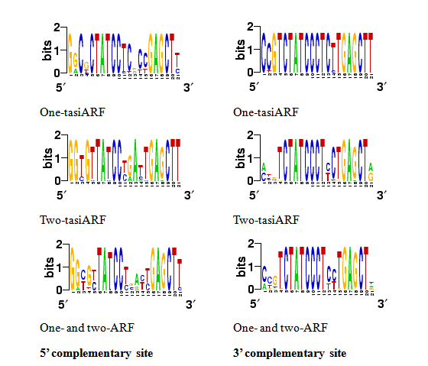
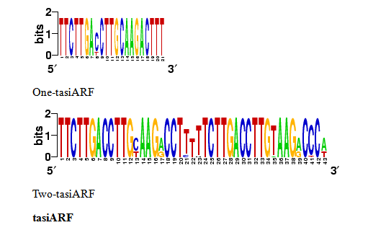
结合位点和相位序列的保守性
禾本科中tasiARF和两个miR390互补位点上序列保守性
每个位置上的标识（logo）的高度，对应于位点的保守性。

Slide 14
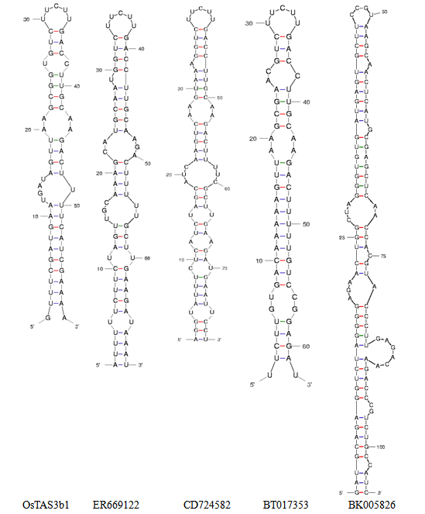
TAS3基因的起源
水稻中的TAS3-like基因座位
位于miR390靶基因LRR-kinase编码区的TAS3-like基因
禾本科和苔藓中TAS3基因的茎环结构
tasiARF 5’端的5个核苷酸（UUCUU）位于顶部的环上

Slide 15
第3章 水稻MIR156b/c基因的进化与选择分析
基因组倍增驱动的MIR156b/c 的进化
禾本科作物之间MIR156b/c 的高度保守性
MIR156b/c的遗传多样性和选择分析

Slide 16
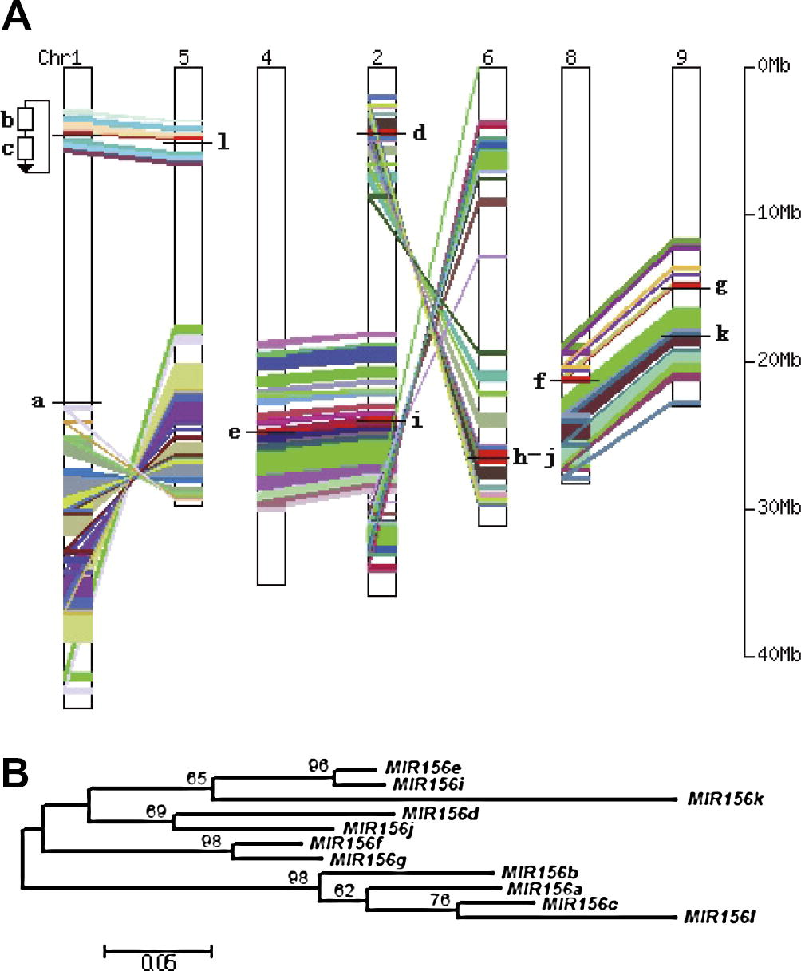
水稻miR156家族的基因组分布和系统发育树

Slide 17
MIR156b/c在禾本科中的保守性
MIR156b/c 在水稻，玉米和高粱基因组上的共线性。
水稻、玉米和高粱MIR156b/c基因的基因组序列联配结果

Slide 18
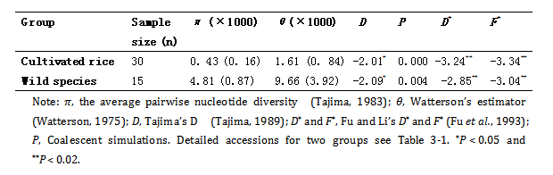
MIR156b/c的遗传多样性和选择
核酸多态性和选择检验

Slide 19
第4章 水稻小RNA的全基因组分析
小RNA序列的概况
产生小RNA位点的分布
在种子两个发育时期表达存在差异的基因座位
水稻基因组复制块上小RNA分布的差异

Slide 20
数据来源和分析
材料为粳稻（日本晴）发育的种子，分别在受精后（days-after-fertilization，DAF）1-5天（G1期）和6-10天（G6期）两个发育时期收集小RNA样品。通过Illumina高通量测序技术，获得了680多万条非冗余的小RNA读序。
用BLAST将其定位到水稻基因组上（TIGR，版本5）。
小RNA的序列，位置和来源等信息存入MySQL数据库，其中位置信息基于Bio::DB::GFF数据库模式，按照称为’bin’的格式存储，可以将查询速度提高1~2个数量级。

Slide 21
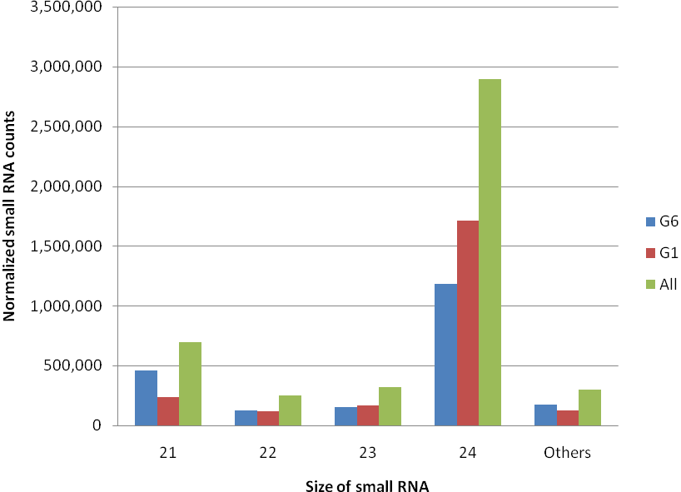
小RNA序列的概况
小RNA数量分布
这些小RNA所覆盖的基因组序列长度为42,826,369 bp，占水稻基因组（372,077,801）的11.5%。这些小RNA中，89.4%（17,898,912条）的长度为21~24 nt，其中主要是24 nt（65.0%）。

Slide 22
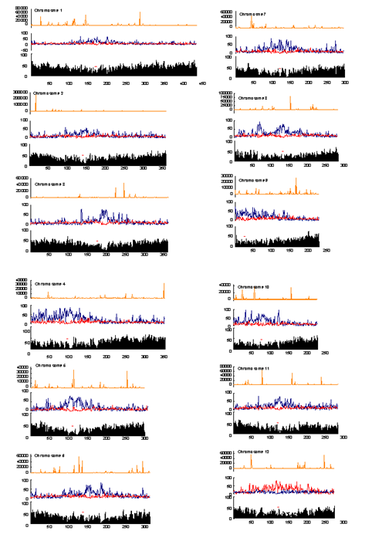
小RNA沿染色体的数量分布状况
橙色曲线表示重复归一化后的小RNA的数量
蓝色曲线和红色曲线分别表示逆转录元件和转座子的百分比（%）
黑色部分为非重复序列的百分比（%）
红色的短线对应中心粒及其周围区域的位置

Slide 23
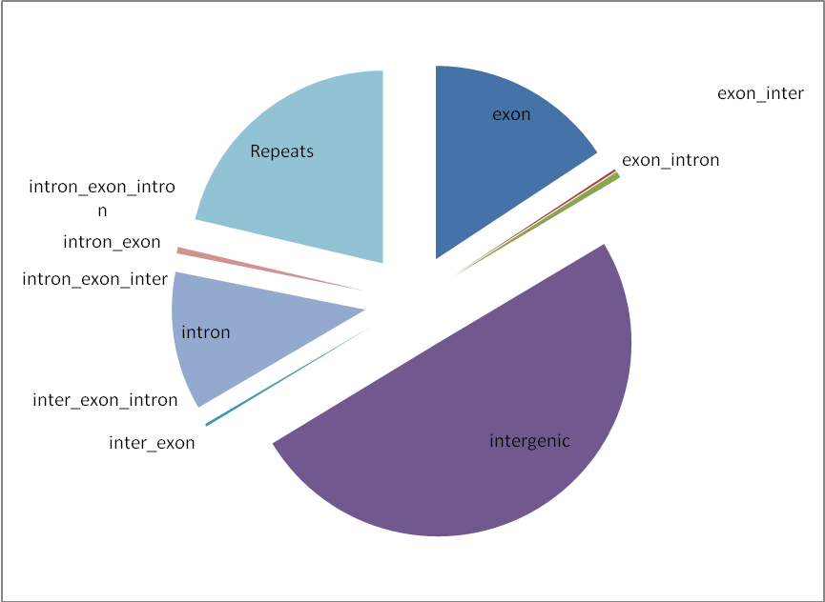
小RNA在基因组各种类型区域上的分布情况
小RNA在基因组各种类型区域上的分布情况

Slide 24
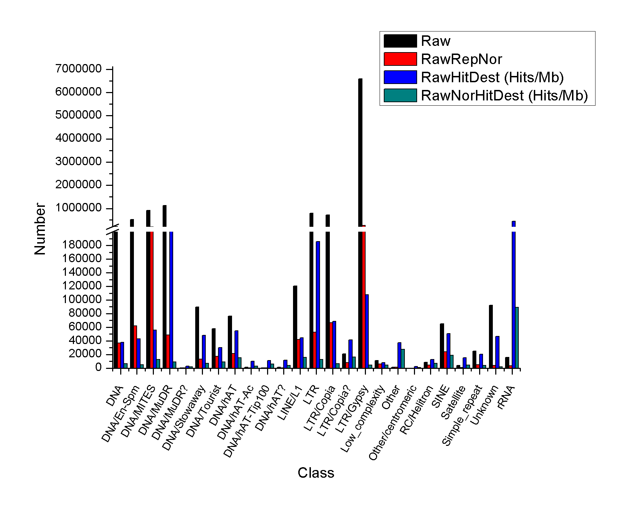
小RNA在各种重复元件序列中的分布和密度
小RNA在各种重复元件序列中的分布和密度
Raw：小RNA原始数目，RawRepNor：重复归一化后的小RNA数值，RawHitDest：每Mb序列包含的小RNA原始数目，RawNorHitDest：每Mb序列包含的重复归一化后的小RNA数目

Slide 25
在种子两个发育时期表达存在差异的基因座位
种子发育两个时期的小RNA表达谱（基因座位上的表达量）进行了比较，筛选出表达有差异的基因座位（包括TIGR注释的基因座位和重复序列元件）。
某些ncRNA基因的表达差异极显著，比如，12006.t02006 (28.26 倍)。这表明该基因可能在不同发育阶段发挥调控作用(Willmann & Poethig, 2007)。
另外，很多重复元件的表达差异也比较显著，表明发育阶段的不同，对小RNA相关的重复元件调控的影响比较显著。这些结果为进一步进行实验验证提供了重要信息。

Slide 26
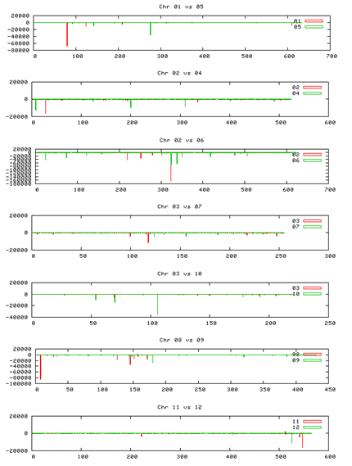
水稻基因组复制块上小RNA分布的差异
一对倍增块的成员之间，小RNA的表达量差异比较明显，且差异主要存在于非同源区域。这提示，水稻基因组倍增块在进化中，与小RNA相关序列及其表达发生了显著的分化。
同源区域小RNA的表达量比较低，且分布差异不显著，可能是由这些区域的保守性所决定的。

Slide 27
致谢
感谢导师樊龙江教授和李德葆教授的悉心关怀和指导，没有他们的宽容和帮助，我能够完成学业是无法想象的。对于他们卓越的专业能力，诲人不倦的高尚师德和洞察世事的人格魅力，再多溢美之言也难以表达我对恩师的感谢和敬意。
感谢郭兴益同学对本论文相关研究工作的大力帮助，感谢本实验室（BIOINPLANT）张扬，温晓，鲍坚东，王煜，桂毅杰，冷晓东，全丽艳、沈丹，姚坚强等同学的关心和帮助，和你们在一起度过了美好的时光，谢谢！同时也感谢曾在生物技术研究所共事过的庄晓峰，张峰，戴承恩，于凤池，郭晓勤，张海燕，梁慎等同学对我的帮助。
特别感谢我的父母，朋友及所有亲人对我的理解，鼓励和支持。
同时向所有关心和帮助过本研究工作的领导、老师和同学表示最衷心的感谢！向参加本论文评阅、答辩委员会的各位专家致以最诚挚的谢意！

